Slide 1
Sağlıklı ve Aktif Yaşlanma Çalışmaları Uygulama ve Araştırma Merkezi
Merkezimiz 07.05.2020 tarihinde kuruldu

Slide 2
Amaçları
) Sağlıklı ve aktif yaşlanma ile ilgili alanlarda, egzersiz ve fiziksel aktivitenin etkileri konusunda eğitim programları veya seminerler düzenlemek. ) Sağlıklı ve aktif yaşlanmayı destekleyici özgün araştırmalarda bulunmak, özendirmek, isteyenlere öncülük etmek ve destek sağlamak. ) Egzersiz ve fiziksel aktivite programlarının geliştirilmesini, öneminin anlaşılmasını ve yaygınlaştırılmasını sağlamak amacıyla uygulamalı eğitimler ve egzersiz programları düzenlemek. ) Sağlıklı ve aktif yaşlanmanın fiziksel ve psikolojik sağlık açısından önce Üniversitemizde, İlimizde ve ülkemizde yaygınlaşmasına öncülük etmek. ) Aktif yaşlanma ile ilgili alanlarda akademik ve bilimsel kaynaklara dayalı olarak çalışmalar yapmak ve yaptırmak. ) Ülkemizde aktif yaşlanmada egzersiz, spor ve fiziksel aktivitenin önemi ile ilgili olumlu bir tutumun yerleşmesini sağlamak için ulusal ve uluslararası düzeyde panel, çalıştay, konferans, seminer ve sempozyum gibi bilimsel etkinliklerde bulunmak.

Slide 3
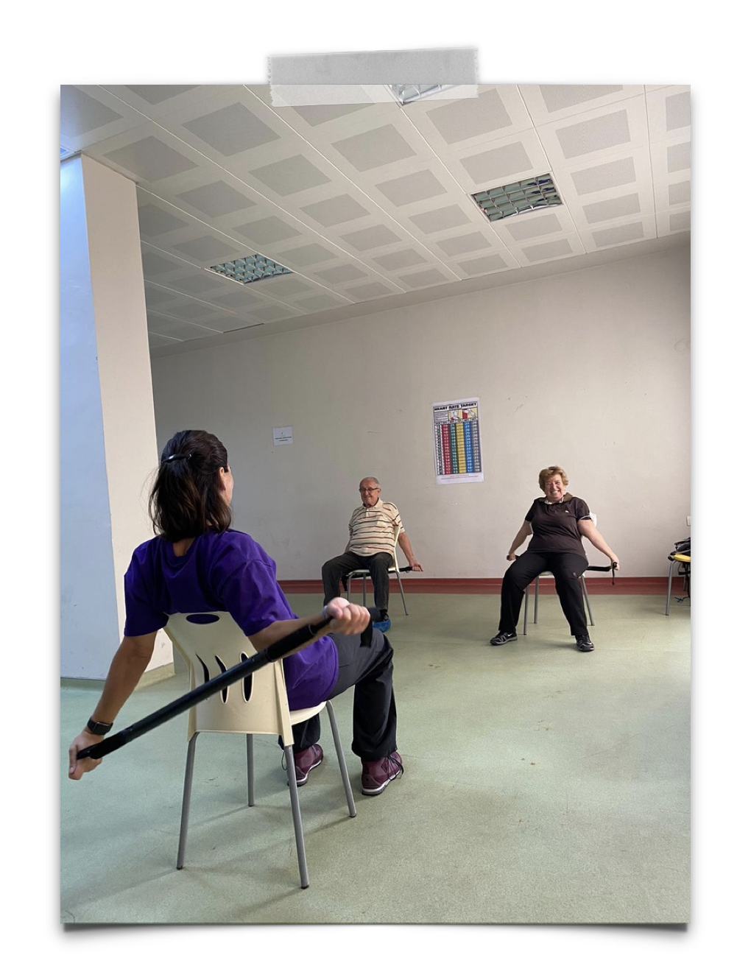
Sağlıklı ve Aktif Yaşlanma Çalışmaları Uygulama ve Araştırma Merkezi
2020 yılı faaliyetleri
Faaliyetin Adı: 65 yaş üzeri bireyler için egzersiz programı.
-İlk olarak 2020 yılında faaliyetine başlayan Merkez çalışmalarına Covid-19 kısıtlaması nedeniyle ara verildi.
-Üyelere egzersiz videosu gönderilerek çalışmalara devam edildi.
Yılı: Ekim 2020
İçeriği: Bu çalışmaların amacı, Çanakkale’de yaşayan 65 yaş üzeri bireylerin egzersiz yapabilmelerini sağlayacak fırsat ve ortam sağlayarak, bu yaş grubundaki bireylerde egzersizin önemine dikkat çekmek ve yaygınlaşmasına katkıda bulunmaktır.

Slide 4
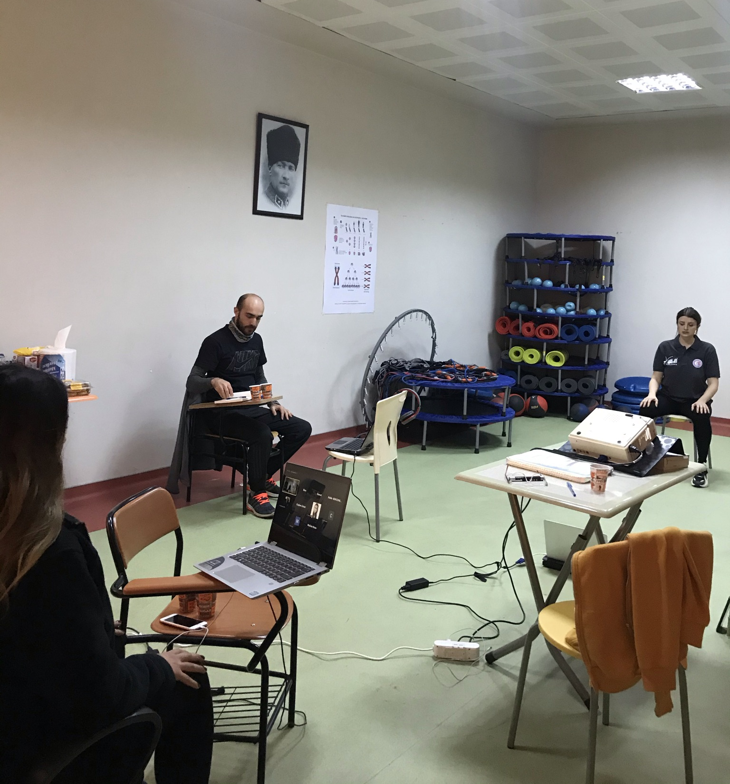
Sağlıklı ve Aktif Yaşlanma Çalışmaları Uygulama ve Araştırma Merkezi
2021 yılı faaliyetleri
Faaliyetin Adı: 65 yaş üzeri bireyler için Fitness Eğitmenliği Sertifika programı (Türkiye’de ilk kez düzenlenmiştir)
Yılı: Ocak 2021
İçeriği: Bu çalışmaların amacı, Çanakkale’de yaşayan 65 yaş üzeri bireylerin egzersiz programına bilimsel ve güncel olarak eğitmenlik yapabilecek bireylerin gelişimine ve yaygınlaşmasına katkıda bulunmak
Bu programa, Müdür Doç.Dr. Gülşah ŞAHİN, Müdür Yardımcısı Dr.Öğr.Üyesi Ali COŞKUN ve Merkez Yönetim Kurulu Üyesi Dr.Öğr.Üyesi Coşkun ZATERİ eğitmen olarak destek vermişlerdir.

Slide 5
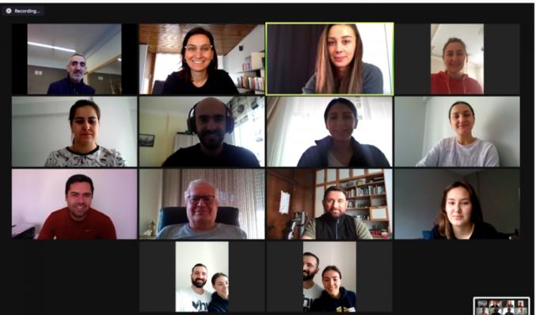
Sağlıklı ve Aktif Yaşlanma Çalışmaları Uygulama ve Araştırma Merkezi
2021 yılı faaliyetleri
Ocak 2021’de Merkez yönetimi tarafından destek verilen 65+ Fitness Eğitmenliği Sertifika programı sonrası, Türkiye’nin 65 yaş üzeri bireylerde fitness alanında çalışan paydaşlar ile bir araya gelindi. Bu alanda yapılabilecek yenilikler ile ilgili değerlendirmeler yapılarak, çalışmaların daha çok yaygınlaştırılması için fikir alışverişinde bulunuldu.

Slide 6
Sağlıklı ve Aktif Yaşlanma Çalışmaları Uygulama ve Araştırma Merkezi
2021 yılı faaliyetleri
Faaliyetin Adı: Uluslararası İşbirliği
Yılı: Mart 2021
İçeriği: Bu işbirliğinin amacı Uluslararası çalışmalara katkıda bulunmak ve yurtdışında faaliyet gösteren başarılı merkezler ile ortak çalışmalar yapmaktır. Bu amaç ile Merkez Müdürümüz Doç.Dr. Gülşah ŞAHİN tarafından gerçekleştirilen görüşmede Güney Kore Kyungil Üniversitesi Bölümleri ve Merkez çalışmaları ile ilgili bilgi alındı. Görüşme sonunda, iki ülke arasında Aktif Yaşlanma ve Egzersiz konularında bilimsel araştırmalar, öğrenci değişimi ve araştırmacı değişimi yapılması planlandı. Bu planlamaların ve araştırmaların hayata geçirilmesi için resmi süreç başlatıldı.

Slide 7
Sağlıklı ve Aktif Yaşlanma Çalışmaları Uygulama ve Araştırma Merkezi
2021 yılı faaliyetleri
Faaliyetin Adı: Paydaş toplantısı ve bilgilendirme
Yılı: Ekim 2021
İçeriği: Merkezimizin İç paydaş toplantısı katılımcılar ve gönüllü öğrencilerimiz ile gerçekleştirildi.
Toplantıda, öğrenciler ile katılımcılar tanıştırıldı.
Merkezimizin Covid-19 önlemleri açıklandı ve paydaşlarımızın bu konuda önerileri alındı.
Merkezin egzersiz programı tanıtıldı ve egzersiz programının daha faydalı olabilmesi için paydaşlarımızın önerileri alındı.
Toplantı sonunda katılımcılarımızın üyelikleri yenilendi ve formlar tamamlandı.
Öğrencilerimizin gönüllü kayıtları alındı. Gönüllü öğrencilerin programa katılmaları için Covid-19 önemleri dikkate alınarak planlama yapıldı.Dilekler ve istekler konusunda bilgi alışverişi ile toplantı sona erdi.

Slide 8
Sağlıklı ve Aktif Yaşlanma Çalışmaları Uygulama ve Araştırma Merkezi
2021 yılı faaliyetleri
Faaliyetin Adı: 65 yaş üzeri bireyler için egzersiz programı.
Yılı: Ekim 2021
İçeriği: Bu çalışmaların amacı, Çanakkale’de yaşayan 65 yaş üzeri bireylerin egzersiz yapabilmelerini sağlayacak fırsat ve ortam sağlayarak, bu yaş grubundaki bireylerde egzersizin önemine dikkat çekmek ve yaygınlaşmasına katkıda bulunmaktır.

